Slide 1
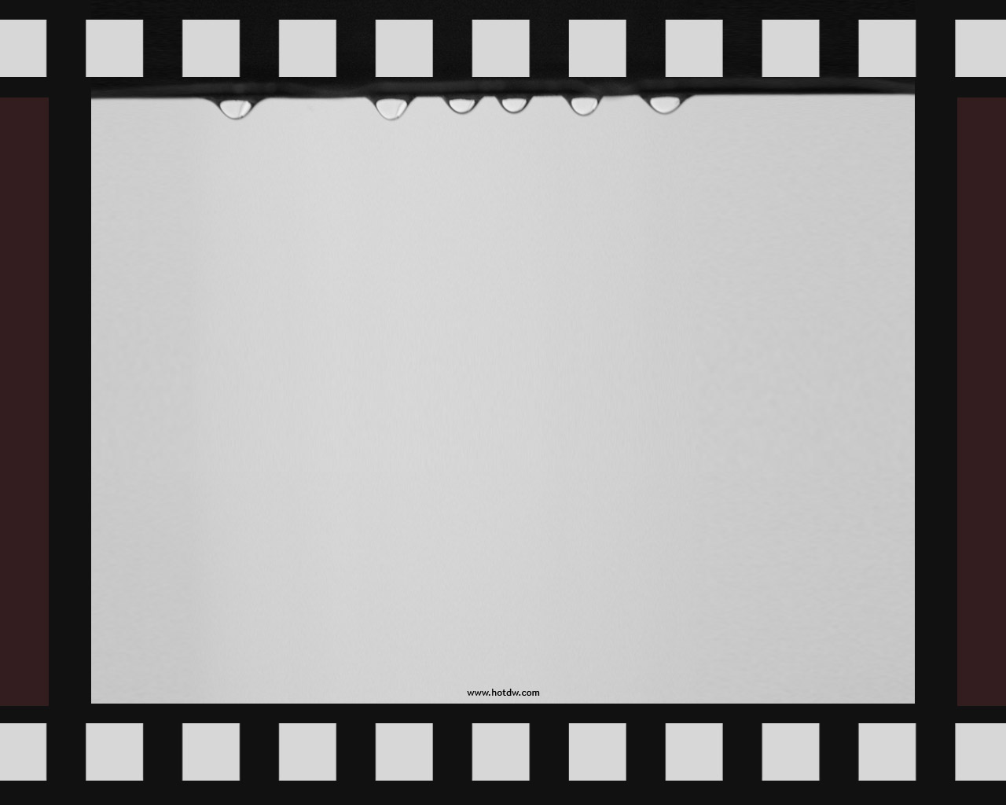
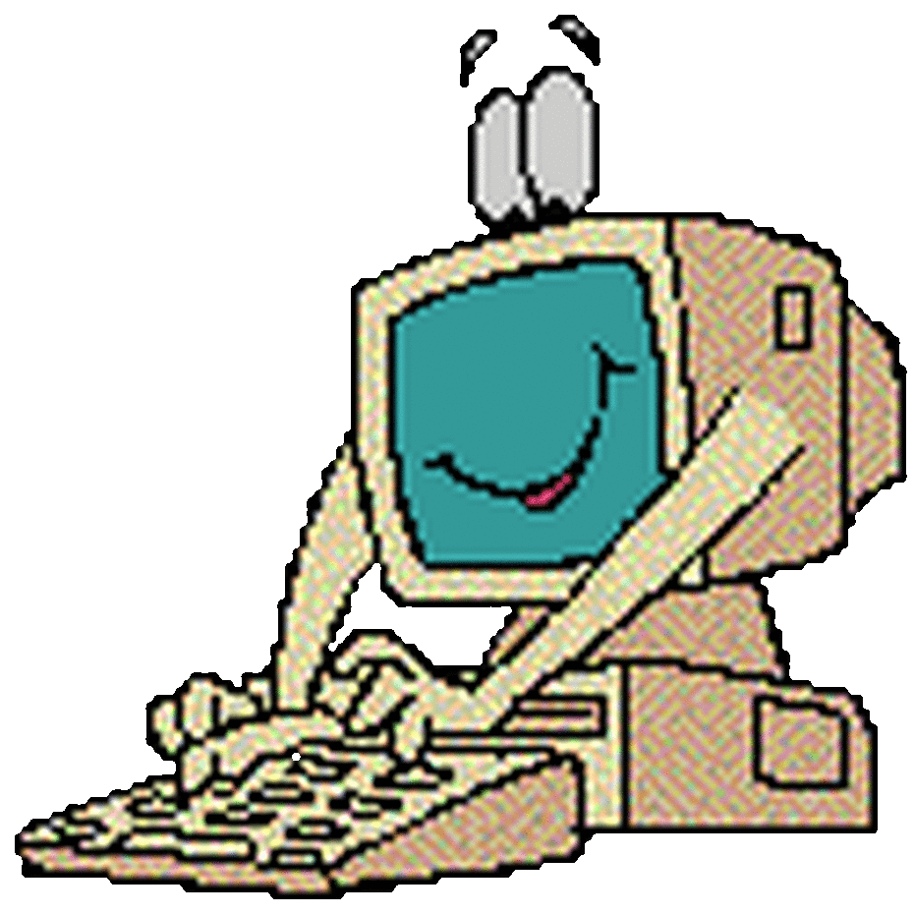
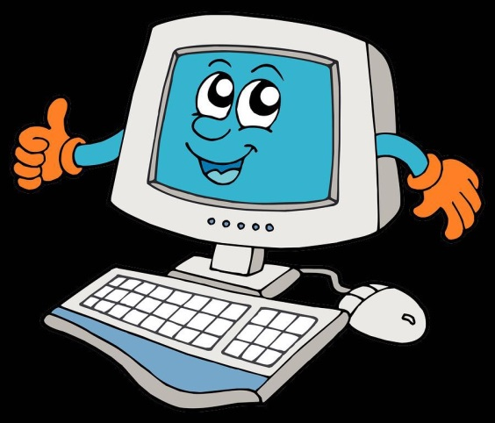
МБОУ Маньково-Березовская СОШ
«Создание мультфильма
в программе Microsoft Power Point»
(творческий проект)
Автор: Колесников Владислав, 8 класс.
Руководитель:
Колесникова Татьяна Николаевна
2021 год
1

Slide 2
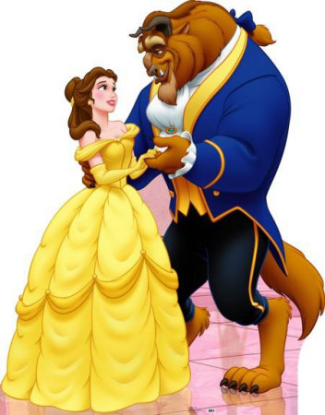
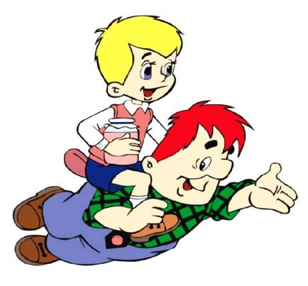

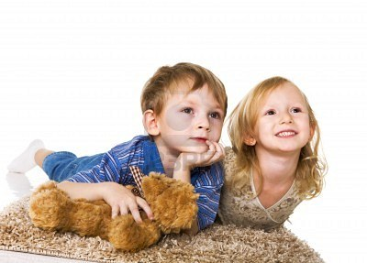

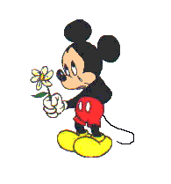
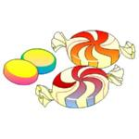
Процесс создания мультфильма своими руками современные дети развивают свои творческие способности, самостоятельность и воображение.
2

Slide 3
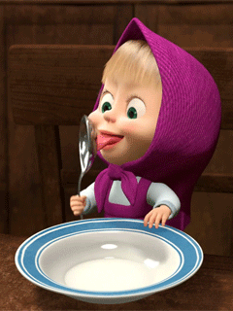
Цель: создать мультфильм в программе Power Point в домашних условиях.
Задачи работы:
- проанализировать научную литературу по изучаемой теме;
- узнать больше о возможностях программы Power Point;
- выбрать тему моего мультфильма и создать творческий продукт;
- вовлечь своих одноклассников в практическую часть проекта.
Объект исследования – программа Power Point;
Предмет исследования – процесс создания мультфильма в программе Power Point.
3

Slide 4
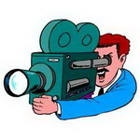
Гипотеза работы: каждый может научиться создавать мультфильмы, проявляя своё воображение и творческие способности.
Для исследования были использованы методы изучения и обобщение научной литературы, анкетирование, метод создания творческого продукта.
Новизна проекта- создания мультфильма своими руками.
Практическая значимость - мультфильм, созданный в ходе практической части, будет интересен для просмотра и взрослым, и детям (а это дополнительные положительные эмоции).
4

Slide 5
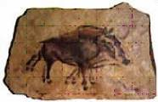
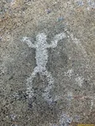

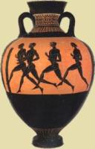
История развития мультипликации
Наскальное изображение (пещеры Испании)
Петроглиф Онежского озера
Изображение различных моментов бега на древнегреческой вазе
5

Slide 6
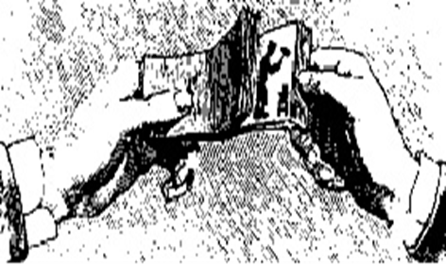
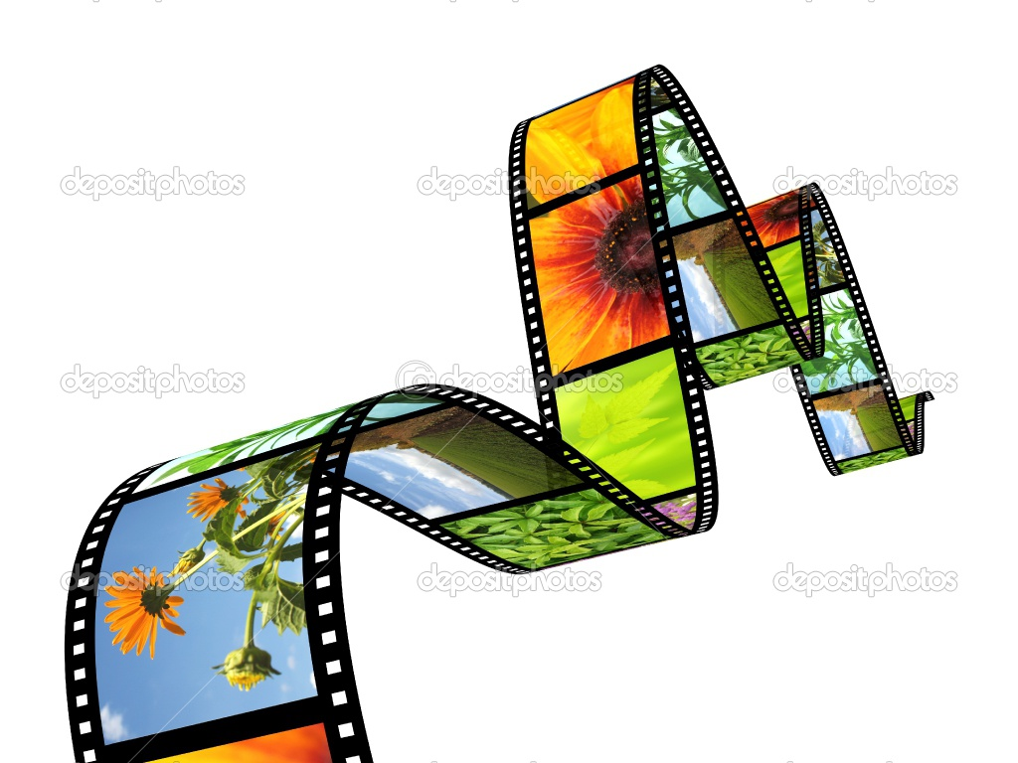
«Волшебная»
книжка
6

Slide 7
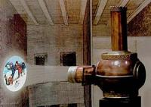
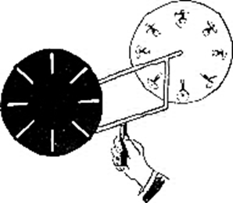
1646 г. - монах Киршер сконструировал «волшебный фонарь».
1832 г. - бельгийский профессор Жозеф Плато построил маленький лабораторный прибор – фенакистископ, название которого происходит от греческого слова "фенакс" - обманщик и "скоп" - смотреть. Изобретение фенакистископа значительно приблизило нас к созданию кинематографа.
7

Slide 8
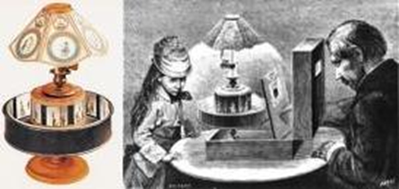
1880 г. - Эмиль Рейно с большим успехом
демонстрировал свои рисунки на экране
с помощью праксиноскопа
с проекционным фонарем.
Но это еще была простая форма мультипликации.
8

Slide 9
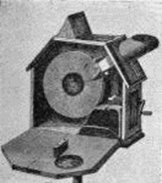
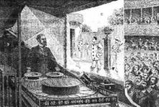
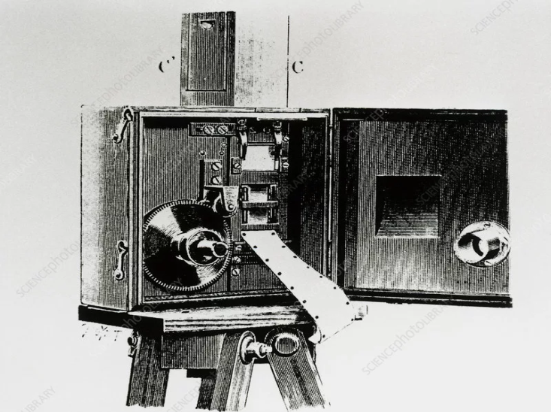
1885 г. - Герман Кастлер- мутоскоп.
1892г — Эмиль Рено - «оптический театр».
1895 г. изобретение братьев Люмьер разработали конструкцию киноаппарата для съемки и проекции движущихся фотографий.
9

Slide 10

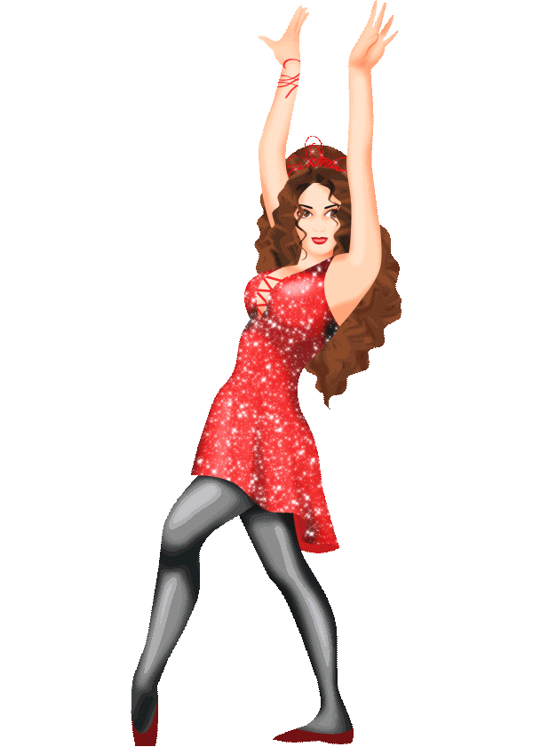
Слово «анимация» происходит от латинского «анима», то есть «душа». Проще говоря, анимация поможет вдохнуть душу в нарисованных персонажей.
10

Slide 11
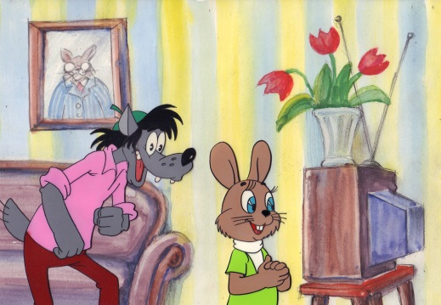
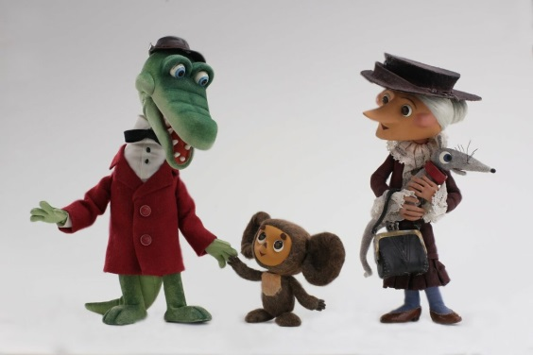
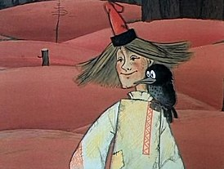
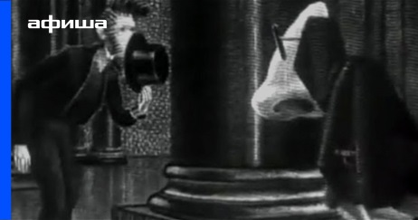
В настоящее время существует различные технологии создания анимации, которые видите на экране:
Графическая анимация (рисованная)– в фильме действуют рисованные герои.
Кукольная анимация. Куклы создаются из самого разнообразного материала: ткань, дерево, стекло, камень, пластилин, бумага, нитки, вата, солома и т.д..
Перекладная анимация — фильмы, в которых персонажами являются плоские марионетки. Марионетки двигаются только в плоскости, а не вглубь кадра.
Игольчатый экран —перемещением источника света и двигая иглы, получают интересные картины.
11

Slide 12
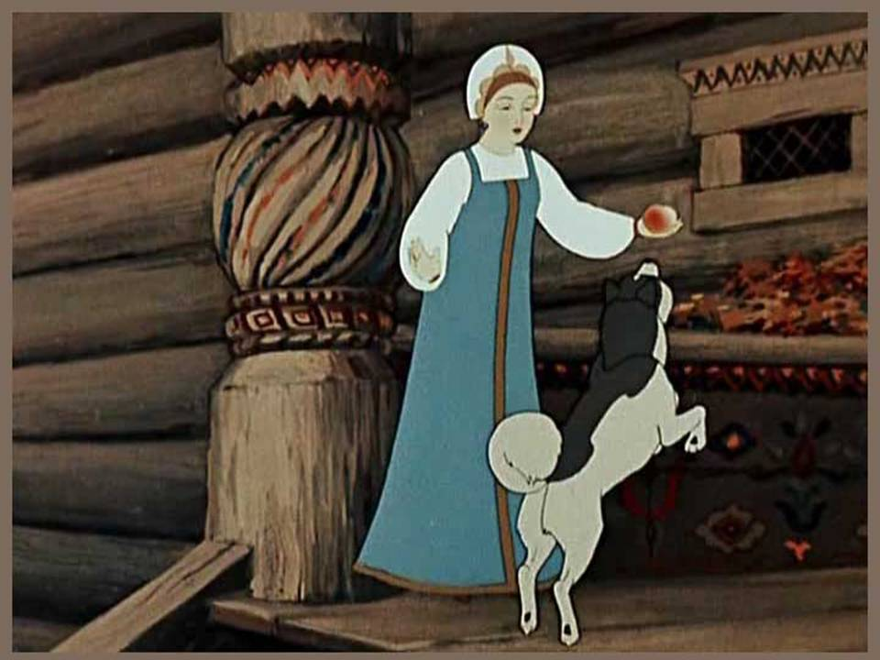
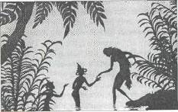
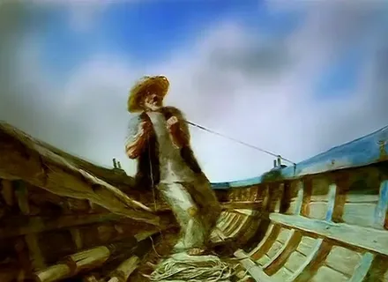
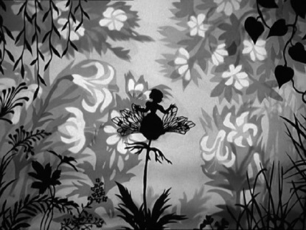
Метод «Эклер». Это фильмы «Вечера на хуторе близ Диканьки», «Сказка о рыбаке и рыбке», «Сказка о мёртвой царевне и семи богатырях», «Каштанка».
Теневая анимация, идущая от традиций китайского театра теней.
Живопись по стеклу. Каждый кадр уникален: будучи заснятым на кинопленку, он тут же стирается и на его месте возникает другой.
Силуэтная и коллажная анимация. В силуэтной и коллажной анимации используется принцип вырезания фигурок из картона или из книжек, наклейки, иллюстрации.
«Сказка о мёртвой царевне и семи богатырях»
Приключения
принца Ахмеда
«Старик и море»
«Дюймовочка»
12

Slide 13
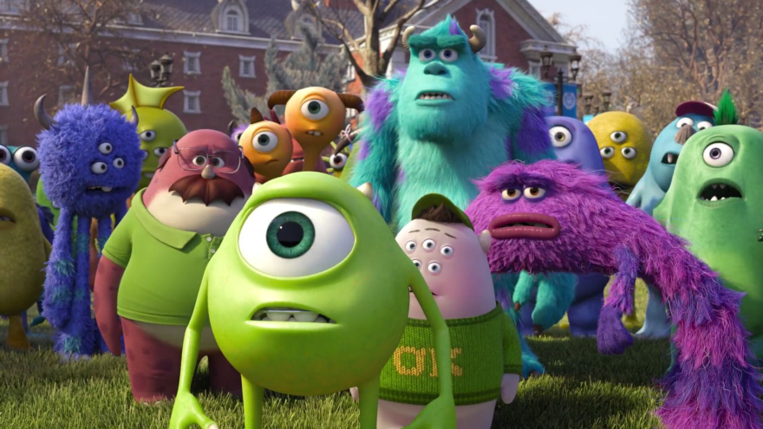
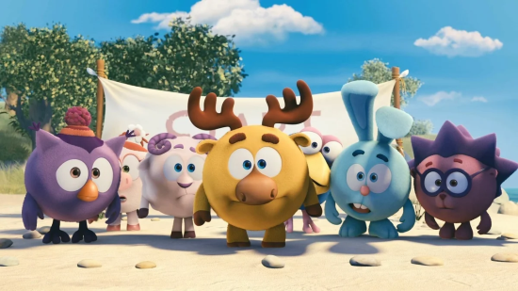
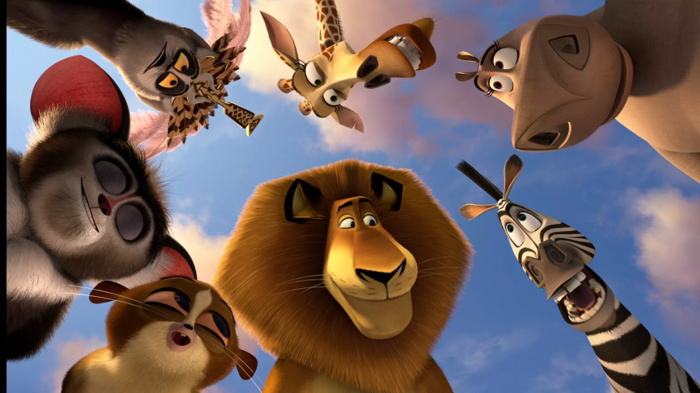
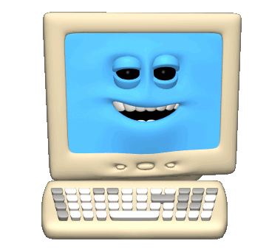
Компьютерная анимация, наиболее распространенная на сегодняшний день. В электронной анимации на компьютере мультфильм создается весь целиком. Но дело это весьма трудоёмкое и дорогое, например, первый полнометражный (т.е. длительностью более часа) компьютерный мультфильм "История игрушек" (США, вышел в 1995 году) создавался долгих четыре с половиной года.
13

Slide 14

Компьютерные программы
Toon Boom Harmony
Достоинства:
Экспортирование 2D в игровой движок. Toon Boom Harmony показывает отличную совместимость с Unity.
Удобная командная работа с несколькими проектами одновременно посредством функции Harmony Server.
Полноценный набор инструментов, имитирующих процесс классической кадровой анимации.
Поддержка опции «True Pencil» – скан рисунка с кальки.
Интеграция 2D и 3D объектов.
Недостатки:
Требует мощный ПК.
Отсутствует русский язык.
Не поддерживает ОС Windows XP и Vista.
Anime Studio Pro
Достоинства:
Инновационная покадровая обработка слайдов.
Импорт файлов формата PSD из Adobe Photoshop.
Интегрированные шаблоны с множеством эффектов и заготовок.
Обратная совместимость векторной анимации для роликов из Adobe Flash Player.
Недостатки:
Главный минус Anime Studio Pro заключается в невозможности полноценно работать с трехмерной графикой.
Adobe Flash Professional
Достоинства:
Поддержка фирменного языка программирования Action script, существенно расширяющего функционал программы.
Широкий набор инструментов, способный решать любые задачи связанные с Flash анимацией.
Возможность создавать ролики с применением JavaScript в привычном формате редактора.
Недостатки:
В одном из обновлений разработчики убрали костную анимацию.
Достаточно сложная программа, понятие её аспектов займёт немало времени.
Express Animate
Достоинства:
Встроенный конвертор в GIF-анимацию, Flash ролики и видеоклипы.
Express Animate находится в открытом доступе абсолютно бесплатно.
Чтение популярных видео форматов с разрешением до 4К.
Поддержка пакетной обработки объектов.
Редактирование аудио дорожки.
Недостатки:
Ограниченность функциональных возможностей.
Ничем не примечательная панель инструментов.
Нет русской локализации интерфейса.
14

Slide 15
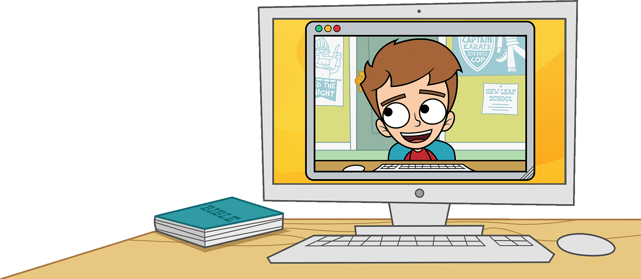
PowerPoint
Достоинства:
можно создавать презентацию;
имеется собственный редактор, позволяющий накладывать дополнительную анимацию на разные компоненты. Данный ход не только придает презентации интересный вид и уникальность, но и повышает ее функциональность.
Недостатки:
Редактирование и сохранение может привести к потере нескольких образцов.
Анимационные эффекты могут появляться на странице без анимации.
Метафайлы Microsoft Windows не отображаются с поворотом. Для повернутых растровых изображений выбирается ближайшее значение поворота на 90 градусов.
Сглаживание не поддерживается, текст и графика отображаются менее гладкими.
15

Slide 16
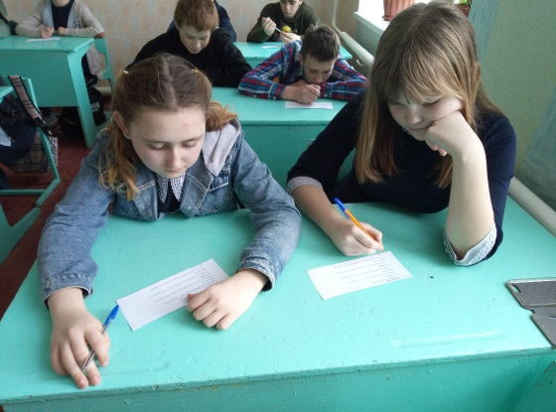
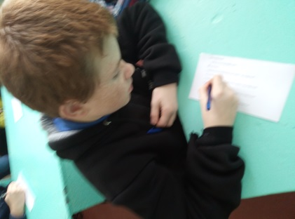
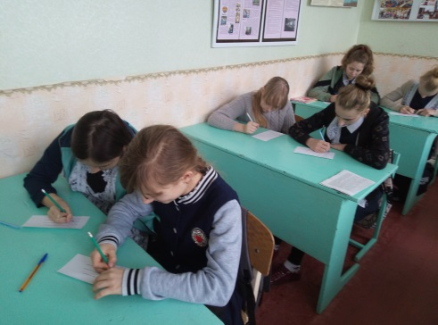
1. Любите ли вы мультфильмы?
2.Можете ли вы объяснить, что такое – мультфильм?
3. Знаете ли вы историю появления первого мультфильма?
4. Можете ли перечислить некоторые виды мультфильмов?
5. Можно ли в домашних условиях создать мультфильм?
Анкетирование
16

Slide 17


Основные этапы:
1. Выбрать программу и технологии для создания мультфильма .
У меня PowerPoint и компьютерная анимация.
2. Определиться с темой мультфильма и сценарием.
Я выбрал сказку «Колобок» на стихи, которые нашёл в Интернете.
3. Создания серии слайдов
У меня их получилось 24.В работу на данном этапе включён поиск картинок, гифов, «анимашек» в Интернете и наложение их на слайды.
4. Работа с анимацией и переходами.
Наложения движения в последовательности, добавление спецэффектов.
5. Распределение ролей среди одноклассников для записи аудио текста.
Было вовлечено 8 одноклассников
6. Наложение звука на слайды. Распределение времени.
7. Рендеринга.
Окончательный этап в создании анимационного фильма, перезапись в нужный формат и сохранение.
17

Slide 18
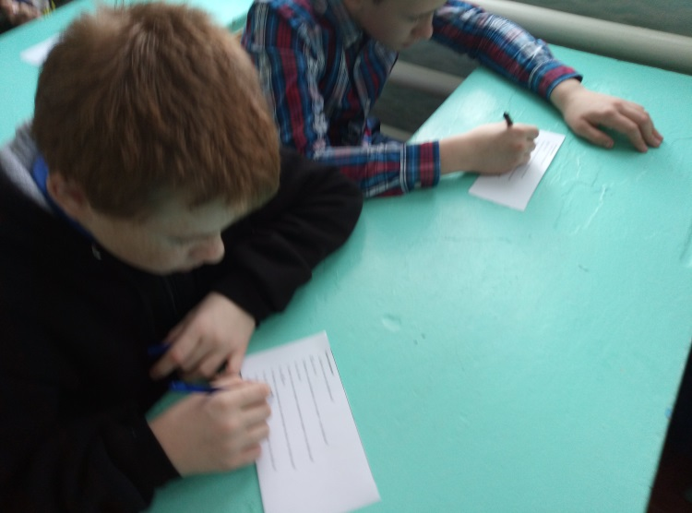
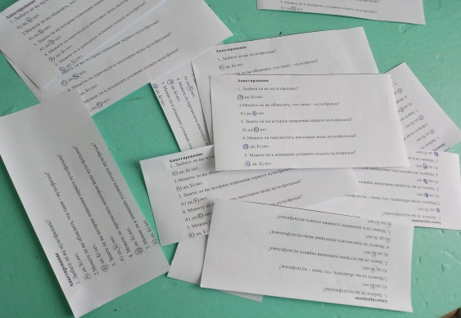
ЗАКЛЮЧЕНИЕ
В ходе работы над проектом, я понял, что создание мультфильма – очень интересный, с богатой историей, постоянно развивающийся вид информационных технологий, но очень трудоёмкий. Цель достигнута, поставленная в начале работы гипотеза подтверждается. Проект обретает свою популярность среди детей и моих одноклассников.
18

Slide 19
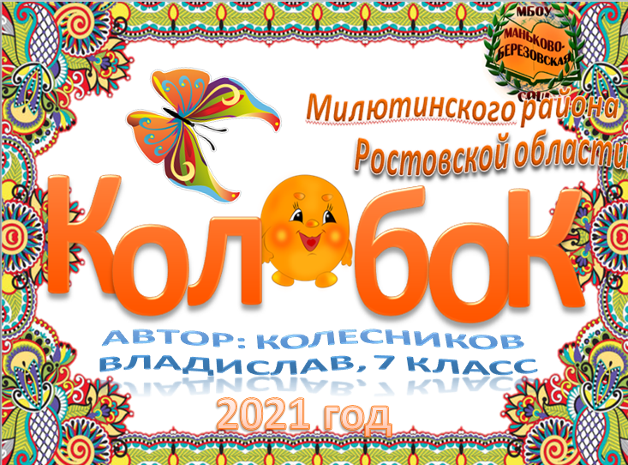
Спасибо за внимание
и приятного
просмотра!!!
19

